Slide 2
JAVASCRIPT
Manipulação da DOM

Slide 3
Agenda
Manipulando a DOM
Intervalo e Timeout
Onde adicionar o script no HTML

Slide 4
DOM
Document Object Model
Representação do documento HTML e dos seus elementos como objetos.
DOM se trata de uma interface para que, utilizando uma linguagem de script (como JavaScript), possamos manipular o documento HTML, seus eventos e propriedades.
Ou seja: é uma interface entre o HTML e o JavaScript.

Slide 5
DOM
Cada elemento de um documento faz parte do DOM (“Modelo de Objeto de Documento”) desse documento:
o documento como um todo, o cabeçalho, as tabelas, as imagens, os parágrafos, os botões, etc.
Todos podem ser acessados e manipulados usando o método DOM e uma linguagem de script como JavaScript.

Slide 6
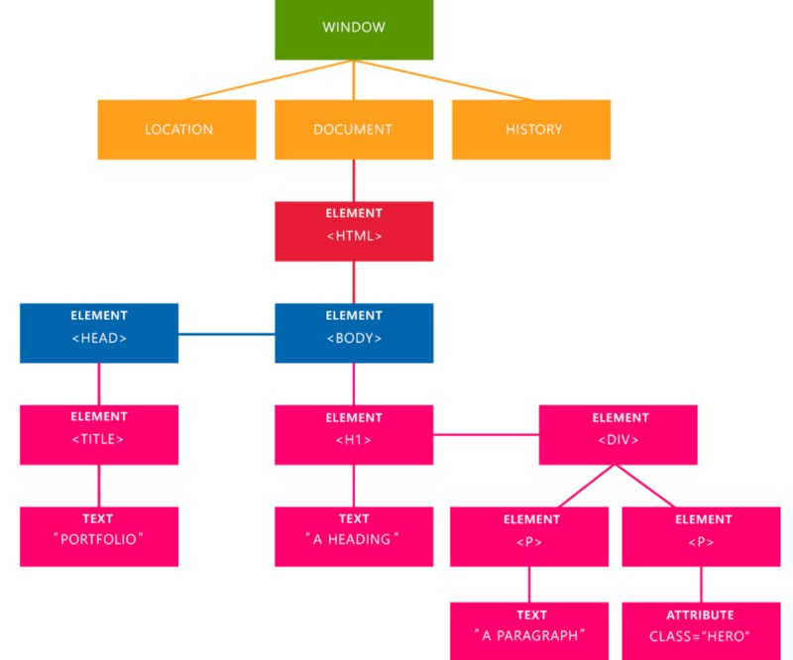
Árvore DOM
Fonte: Entendendo o DOM (Document Object Model)

Slide 7
Manipulando a DOM
Para manipular os elementos do nosso documento HTML, utilizamos o objeto “document” da API Window:
window.document (ou apenas “document”)
Exemplos:
document.body.style.background = brown;
document.getElementById("idDeUmElemento").innerHTML = "Conteúdo alterado!"

Slide 8
Manipulando a DOM
Diversas formas de selecionar um elemento para manipulá-lo:
por “tag”
document.getElementsByTagName(“p”)
por “id”
document.getElementById(“idDeUmElemento”)
por “name”
document.getElementsByName(“nomeDeElemento”)
por “class”
document.getElementsByClassName(“classeDeElementos”)
por “selector”
document.querySelector(“p#idDesseP”)
document.querySelectorAll(“p.classeDosPs”)

Slide 9
Manipulando a DOM
tag, class, name e querySelectorAll retornam mais de um elemento, na forma de um Array de elementos.
id e querySelector retornam 1 elemento.
querySelector e querySelectorAll selecionam elementos por um seletor CSS.
Podemos utilizá-los para selecionar por id, classe, tag.
Benefício: podemos fazer todas as seleções anteriores utilizando qualquer um desses 2, e podemos ser mais específicos.

Slide 10
Manipulando a DOM
Eventos
Ações que podem ser executadas pelos elementos HTML.
Exemplos:
click
dblclick
mousedown
mouseup
mouseenter
mouseout
keydown
keyup

Slide 11


Manipulando a DOM
Podemos programar uma “function” para executar no momento que algum evento é disparado.
Exemplo: mudar a cor de fundo de um elemento ao clicar nele.
Podemos capturar esses eventos através de:
atributos HTML, por exemplo:
“Event Listener” no script, por exemplo:

Slide 12
Manipulando a DOM
Podemos também criar elementos no script e inserir no HTML:
var elemento = document.createElement(nomeDaTag);
elemento é o objeto Element criado.
nomeDaTag é uma string que especifica o tipo do elemento a ser criado, por exemplo: “div”.
inserindo no body do HTML:
document.body.appendChild(elemento);
inserindo antes de um elemento específico “divReferencia”:
document.body.insertBefore(elemento, divReferencia);

Slide 13

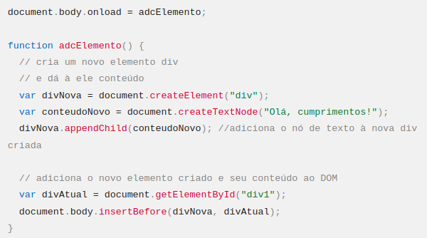
Criando elementos HTML no JS: Exemplo
Fonte: Document.createElement() - APIs da Web | MDN

Slide 14
Intervalo e Timeout
setTimeout:
Executa um bloco específico uma vez depois de um determinado tempo.
setInterval:
Executa um bloco específico repetidamente com um intervalo fixo entre cada chamada.

Slide 15


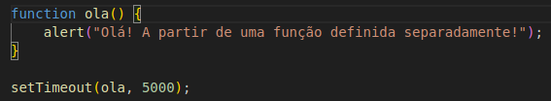

Intervalo e Timeout
Exemplos de setTimeout:

Slide 16
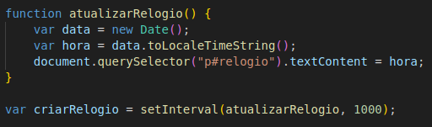

Intervalo e Timeout
Exemplo de setInterval:
Cancelando um intervalo:

Slide 17
Onde adicionar o script no HTML
Onde adicionar nosso script JS no documento HTML?
Precisa ser colocado entre <head> ou <body>
Mas qual posição é a melhor?

Slide 18
Onde adicionar o script no HTML
Primeiro vamos entender o que o navegador faz quando carrega nosso documento HTML:
Busca a página HTML no servidor (e.g. index.html).
Começa a interpretar e renderizar o HTML.
O interpretador encontra uma tag <script> referenciando um arquivo externo.
O navegador solicita o arquivo ao servidor. Enquanto isso, bloqueia a renderização do resto do HTML.
Depois de um tempo, o script termina de baixar e é executado imediatamente.
O navegador continua a interpretar o resto do documento HTML.

Slide 19
Onde adicionar o script no HTML
Considerando isso, identificamos dois possíveis problemas de colocar a tag <script> no bloco <head> do nosso HTML:
Enquanto o script é baixado, o usuário fica olhando para uma página em branco, vazia, enquanto aguarda tudo ser carregado.
O script executa imediatamente após ser baixado, mesmo que o HTML ainda não tenha terminado de renderizar. Isso pode causar algum erro caso o script tente modificar um elemento que ainda não foi “lido” pelo navegador.

Slide 20
Onde adicionar o script no HTML
Uma possível solução para ambos os problemas:
Referenciar o arquivo de script apenas ao final do <body>.
Dessa forma o navegador interpreta e já exibe para o usuário toda a página HTML, e só então baixa e executa o script.

Slide 21
Onde adicionar o script no HTML
Outra solução, mais “moderna”:
Referenciar o script no <head>, utilizando uma das propriedades abaixo:
“async”
“defer”

Slide 22
Onde adicionar o script no HTML
async: baixa os scripts enquanto a página está sendo carregada, ao mesmo tempo, sem bloquear o carregamento do HTML. Assim que o script termina de baixar (independente se o HTML acabou de ser renderizado), ele é executado. Se tiver mais de 1 script externo referenciado com a propriedade async, a ordem de declaração também não é respeitada, ou seja, o primeiro a baixar vai ser o primeiro a ser executado.

Slide 23
Onde adicionar o script no HTML
defer: também baixa os scripts enquanto a página carrega, sem bloquear o navegador. Mas diferente da “async”, os scripts com essa propriedade são executados somente depois que a página HTML foi totalmente carregada, e na ordem em que foram declarados.

Slide 24
Onde adicionar o script no HTML
Com essas 2 propriedades, podemos referenciar o script externo no <head>, pois não irá bloquear a renderização do HTML para o usuário.
Porém, com “async”, ainda pode ocorrer o problema de o script baixar e executar antes do navegador “ler” todo o HTML, e se o script tentar utilizar um elemento que ainda não foi “descoberto”, pode causar erro.

Slide 25
Onde adicionar o script no HTML
Você pode fazer da forma que achar melhor.
Dependendo do conteúdo do seu script, uma dessas formas pode ser mais interessante que a outra.
Porém, na maior parte das vezes, referenciar o script externo no head, utilizando a propriedade defer, parece ser a melhor alternativa.

Slide 26
Exercício
Utilizando a página de cadastro de clientes adicione um arquivo javaScript para incluir os seguintes eventos à página:
Ao clicar no botão limpar o valor de todos os campos deve ser apagado;
Ao clicar no botão salvar uma div com uma mensagem de sucesso deve ser mostrada no topo da página;
Ao ser digitado valor no campo CPF o sistema deve incluir uma máscara formatada (###.###.###-##);
Ao ser digitado valor no campo Telefone o sistema deve incluir uma máscara formatada ((##) #####-####)

